Slide 1
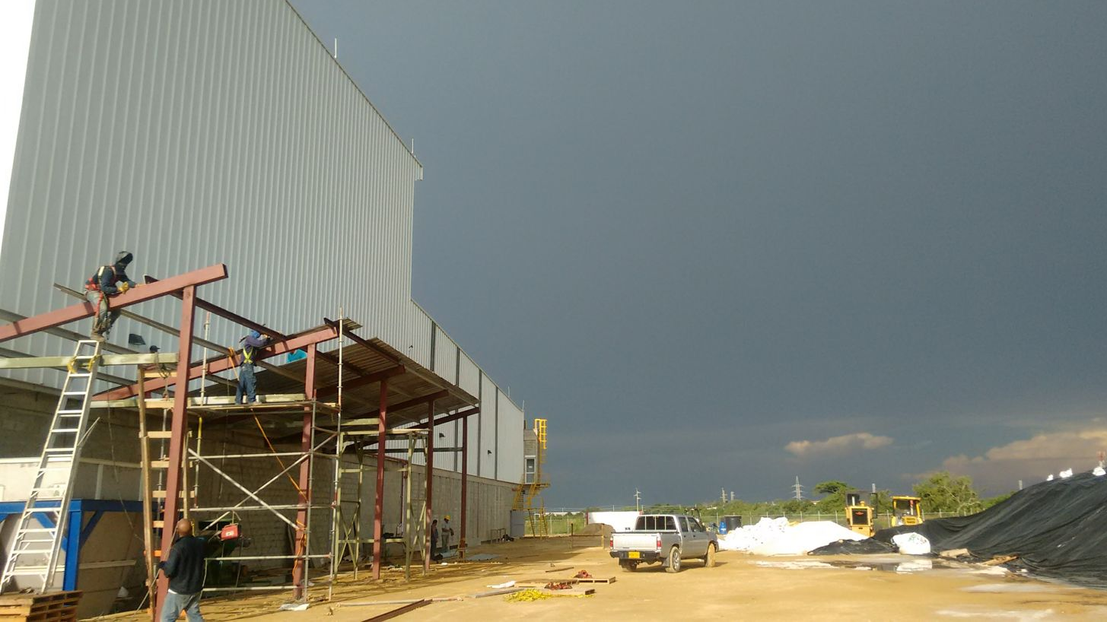
INGENIERIA MONTAJES & SERVICIOS TECNICOS
IM&ST

Slide 2

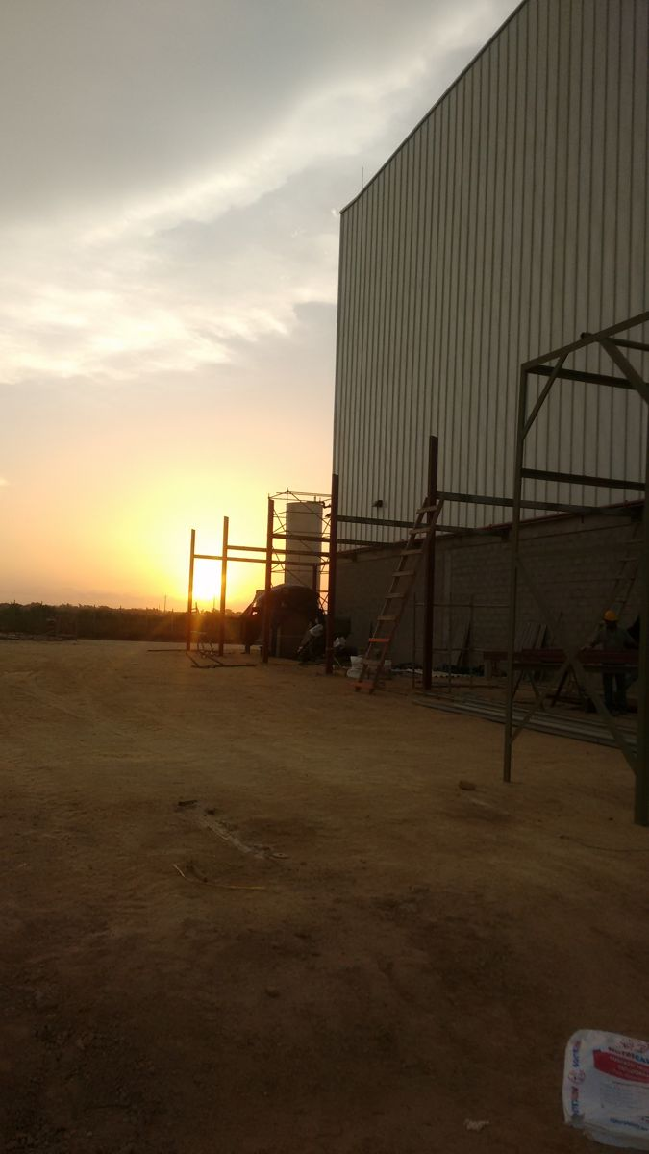
INGENIERIA MONTAJES Y & SERVICIOS TECNICOS
IM&ST : Empresa Colombiana constituida por profesionales de diferentes ramos de la ingeniería con amplia experiencia en servicios de ingeniería en gran parte del territorio nacional, nos dedicamos a la ejecución de proyectos, en los sectores de construcción, minería e industria, desarrollando obras civiles, montajes industriales, fabricación de estructuras metálicas, carpintería metálica para obras civiles, mantenimiento de maquinaria y equipos, de igual forma prestamos los servicios de consultoría e interventoría.
Recibimos notificaciones o cualquier inquietud acerca de alguna necesidad relacionada con nuestros servicios en los contactos situados al pie de página.
Cordialmente,
YOLANDA BUSTOS P.
Gerente Comercial

Slide 3
INGENIERIA MONTAJES Y & SERVICIOS TECNICOS
Misión
Visión
Política
Valores
Realizar proyectos de ingeniería mecánica e ingeniería civil en lo sectores de la construcción, minería e industria; con recursos humanos y técnicos especializados, respetando el medio ambiente con innovación permanente, eficiente y cumpliendo altos estándares de calidad logrando la satisfacción total de nuestros de los clientes.
Somos líderes a nivel nacional en proyectos de ingeniería mecánica, civil.
INGENIERIA MONTAJES Y SERVICIOS TECNICOS. Se compromete a satisfacer las necesidades del cliente a través de servicios técnicos especializados, con mejoramiento continuo, organización técnico- administrativa eficiente, tecnología, entrenamiento y capacitación permanente de su equipo de trabajo, respetando las normas legales, la comunidad y comprometidos con el desarrollo sostenible.
Calidad
Cumplimiento
Honestidad
Responsabilidad
Confianza
Respeto

Slide 4
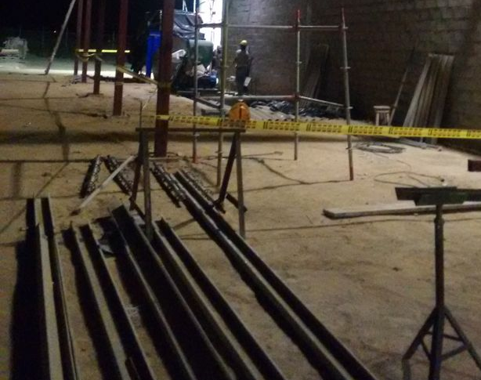
INGENIERIA MONTAJES Y & SERVICIOS TECNICOS
NUESTROS SERVICIOS
Ejecutar proyectos medio ambientalmente sostenibles, construcción, minería e industria, desarrollando obras civiles, montajes industriales, fabricación de estructuras metálicas, carpintería metálica para obras civiles, montaje y mantenimiento de equipos y afines.

Slide 5
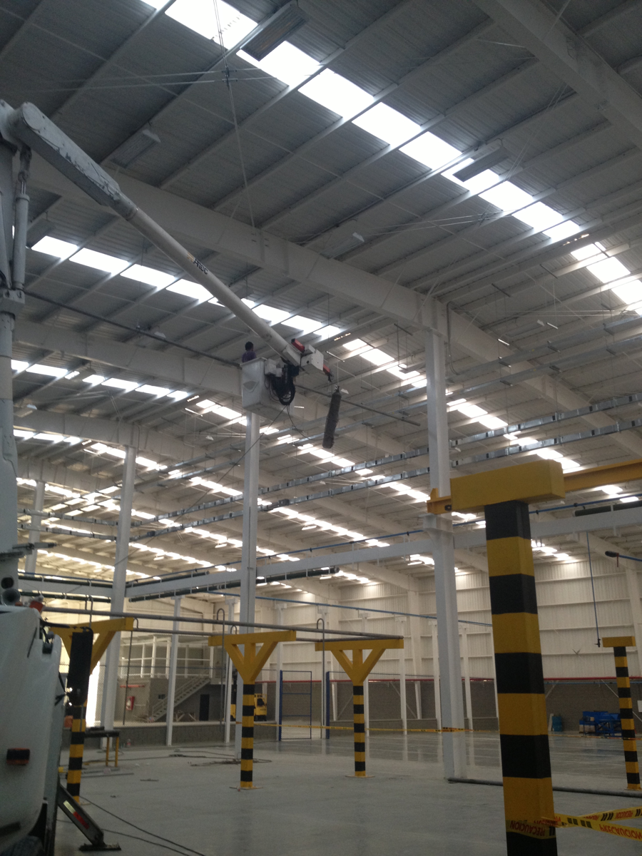
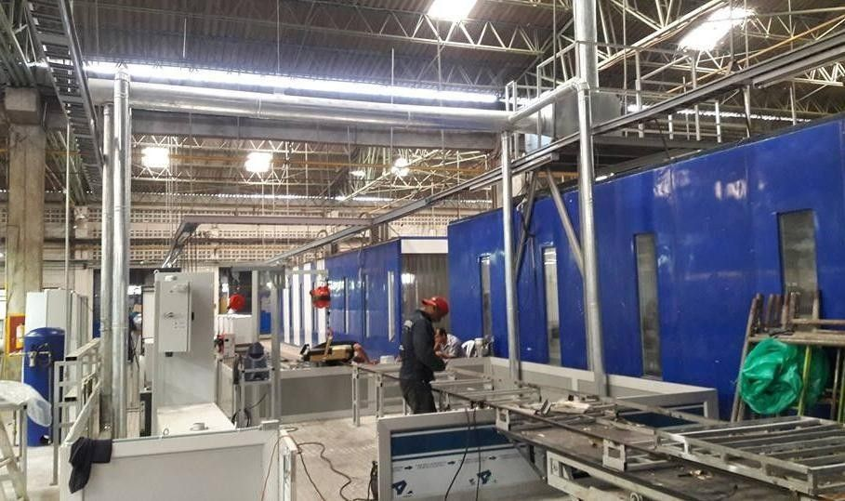
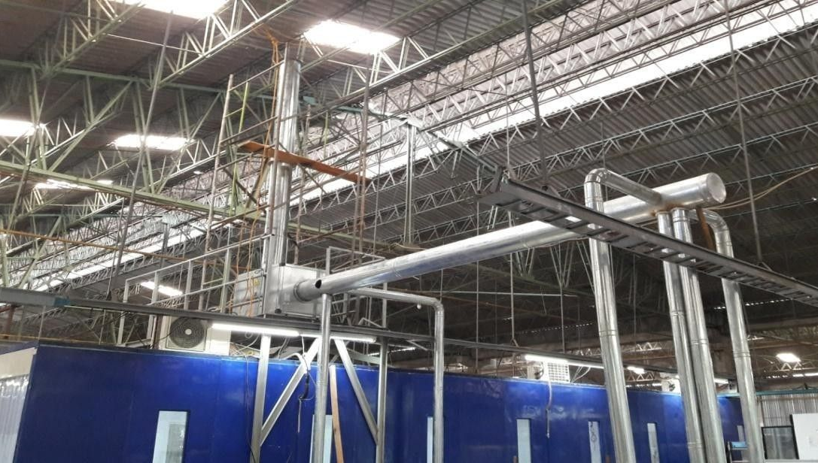
PROYECTOS INDUSTRIALES
Contamos con experiencia en montajes para tubería industrial en los diferentes sistemas:
Montaje de tubería para sistema contra incendio.
Montaje de tubería para sistemas neumáticos e hidráulicos.
Montaje de tuberías para sistemas de gases

Slide 6
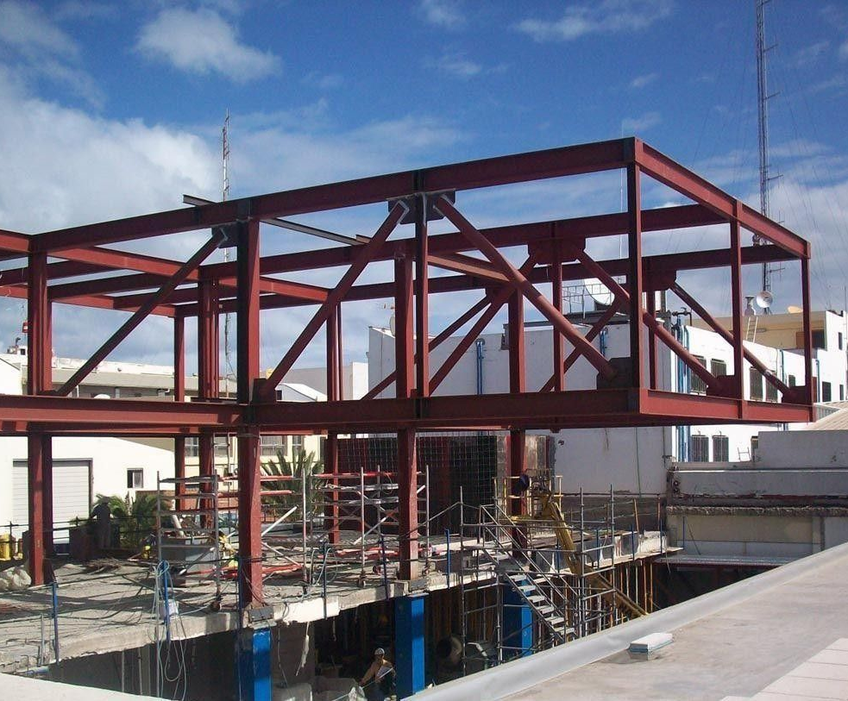
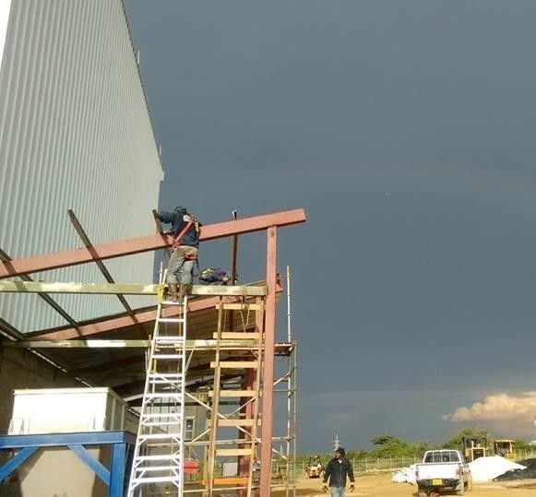
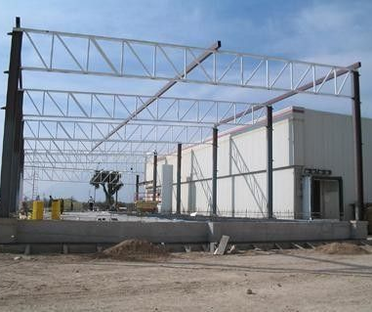
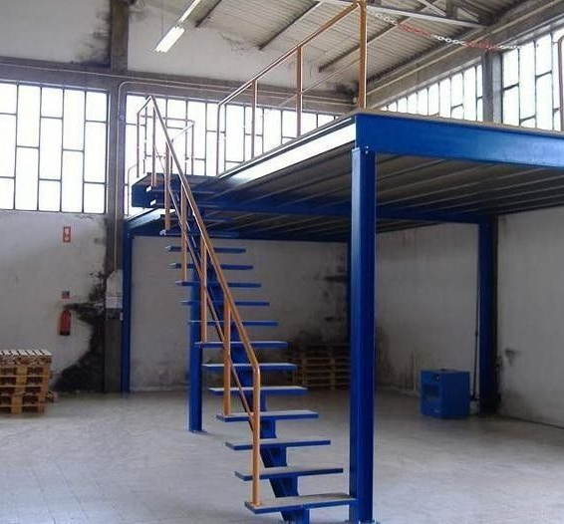
ESTRUCTURAS METALICAS
DISEÑAMOS Y MONTAMOS TODO TIPO DE ESTRUCTURAS METALICAS PARA LA INDUSTRIA Y CONSTRUCCION
FABRICAMOS ESTRUCTURAS TIPO TORRES O SIMILARES PARA SISTEMAS DE COMUNICACIÓN, PLATAFORMAS, MEZZANINES O ENTRESUELOS, ESTANTERÍAS Y DEMÁS ESTRUCTURAS EN METAL. TODO LO ANTERIOR AMOLDADO AL REQUERIMIENTO Y PRESUPUESTO DEL CLIENTE.

Slide 7
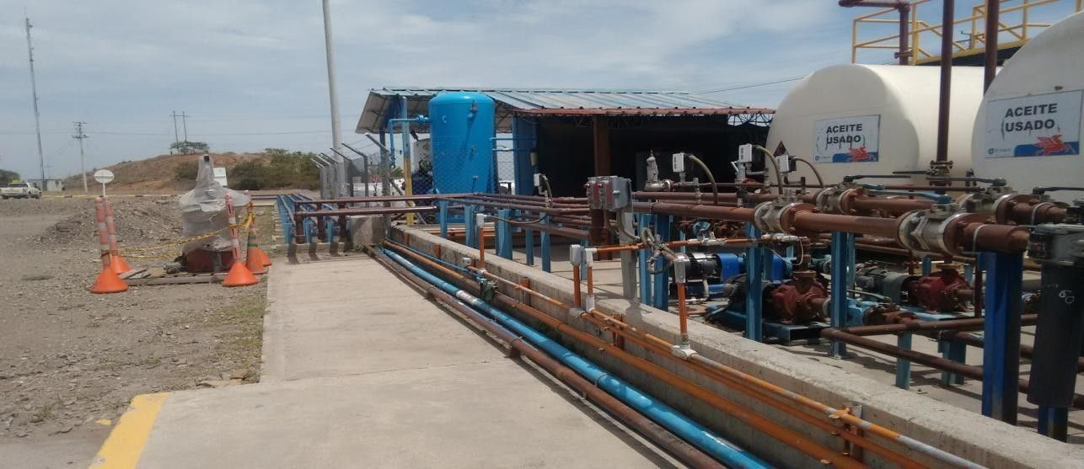
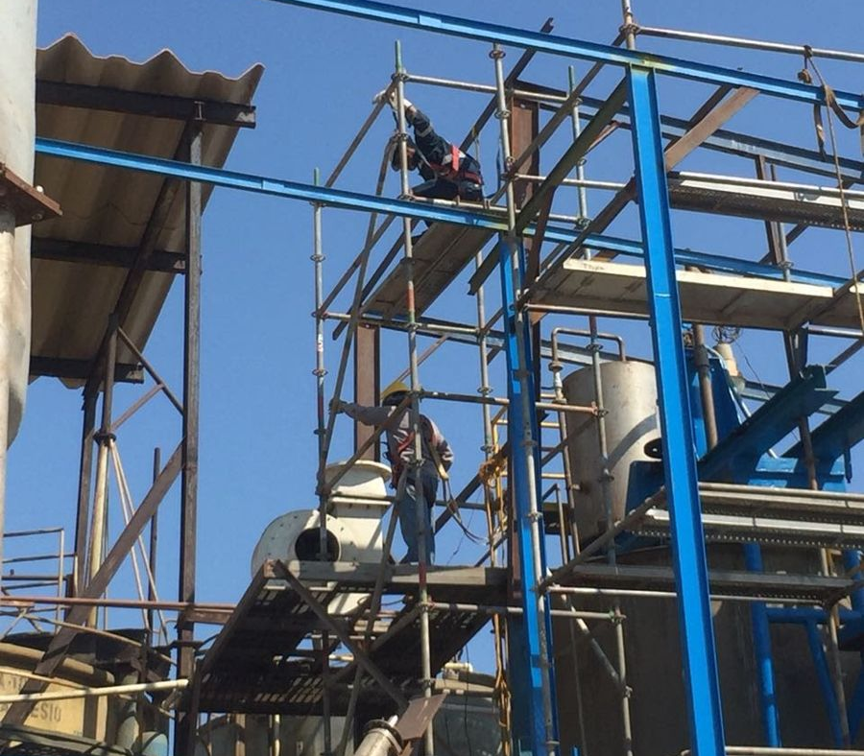
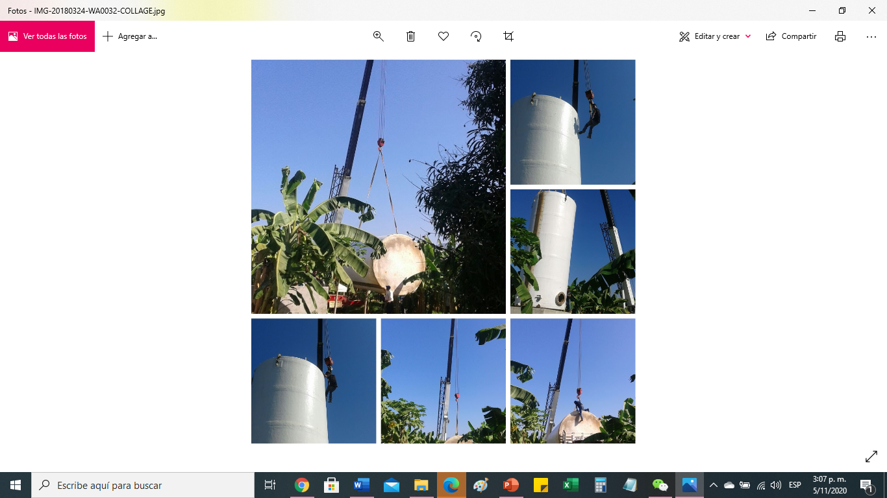
MONTAJES INDUSTRIALES
Realizamos todo tipo de montajes en los diferentes tipos de procesos de la industria

Slide 8
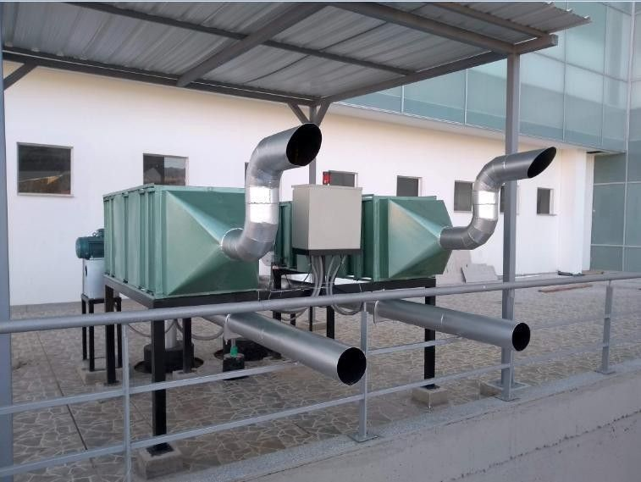
PROYECTOS DE INTERVENCIÓN/CONTROL AMBIENTAL
Proyectos de sistema de purificación de aire
Diseño e ingeniería de equipos de control ambiental para material particulado y gaseoso, generado por diferentes procesos industriales.
Diseño y montaje de redes de conexión (chimeneas)
Diseño, fabricación, montaje y reparación de tolvas y silos tipo industrial.
Suministro de solenoides, válvulas, medios filtrantes.

Slide 9
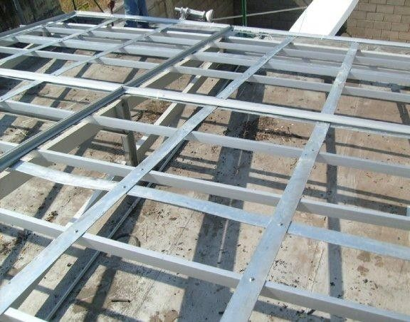
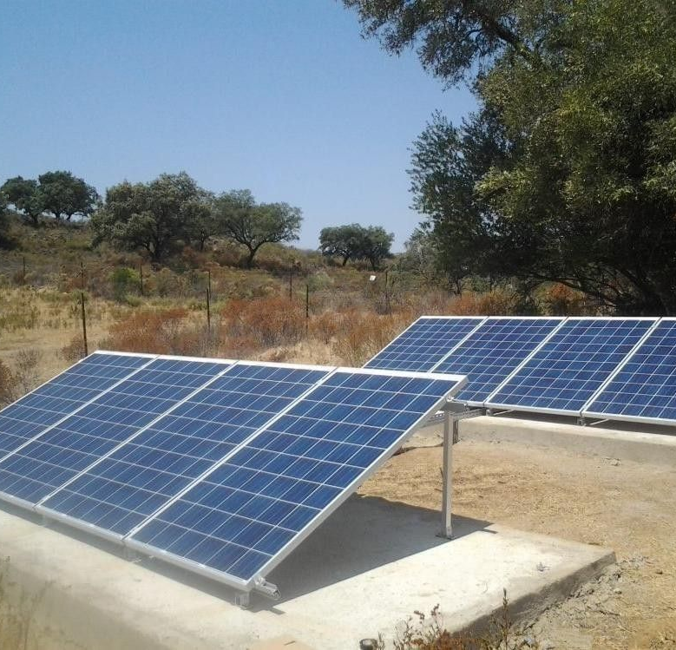
Proyectos de energeia solar y sistemas fotovoltaicos.
  Diseño, calculo y montaje de estructura metalica y obra civil para proyectos de energía solar y energeia eolica para complejos industriales, rurales, comerciales en todo el territorio nacional.

Slide 10
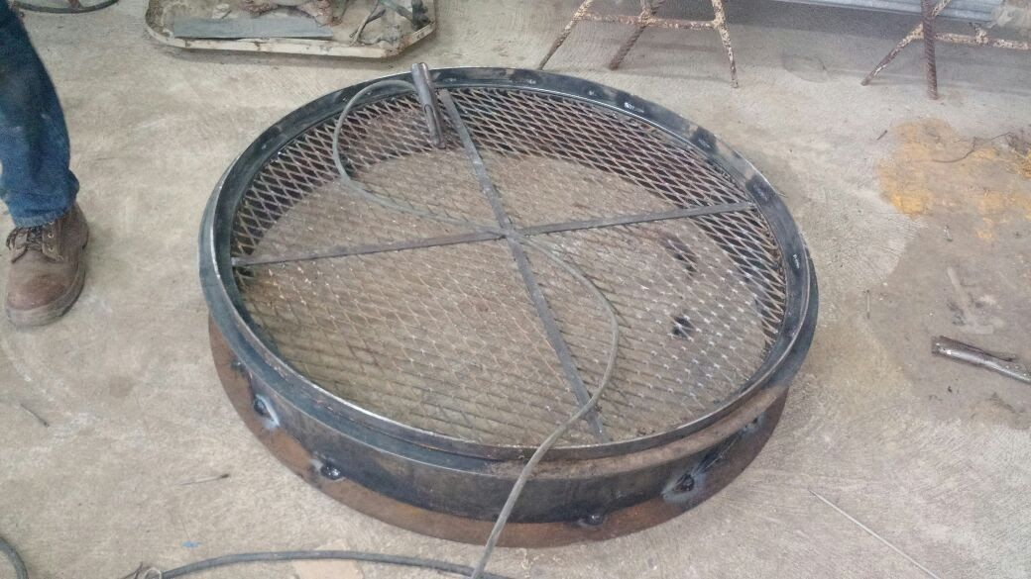
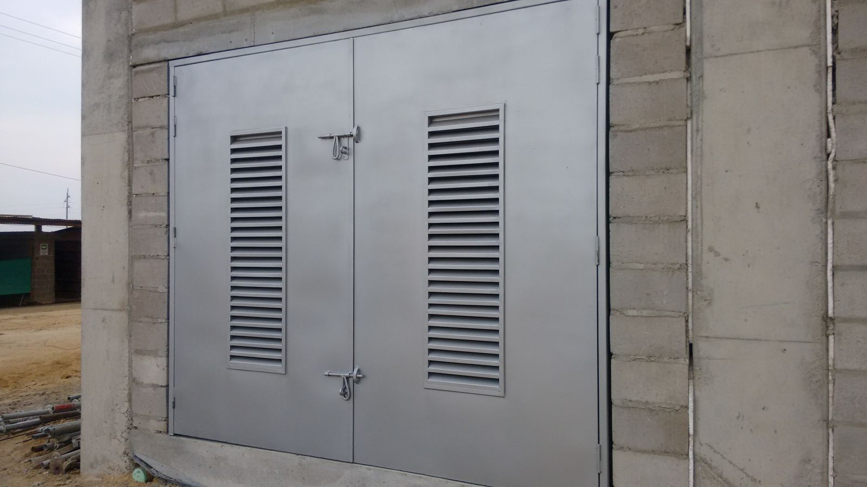
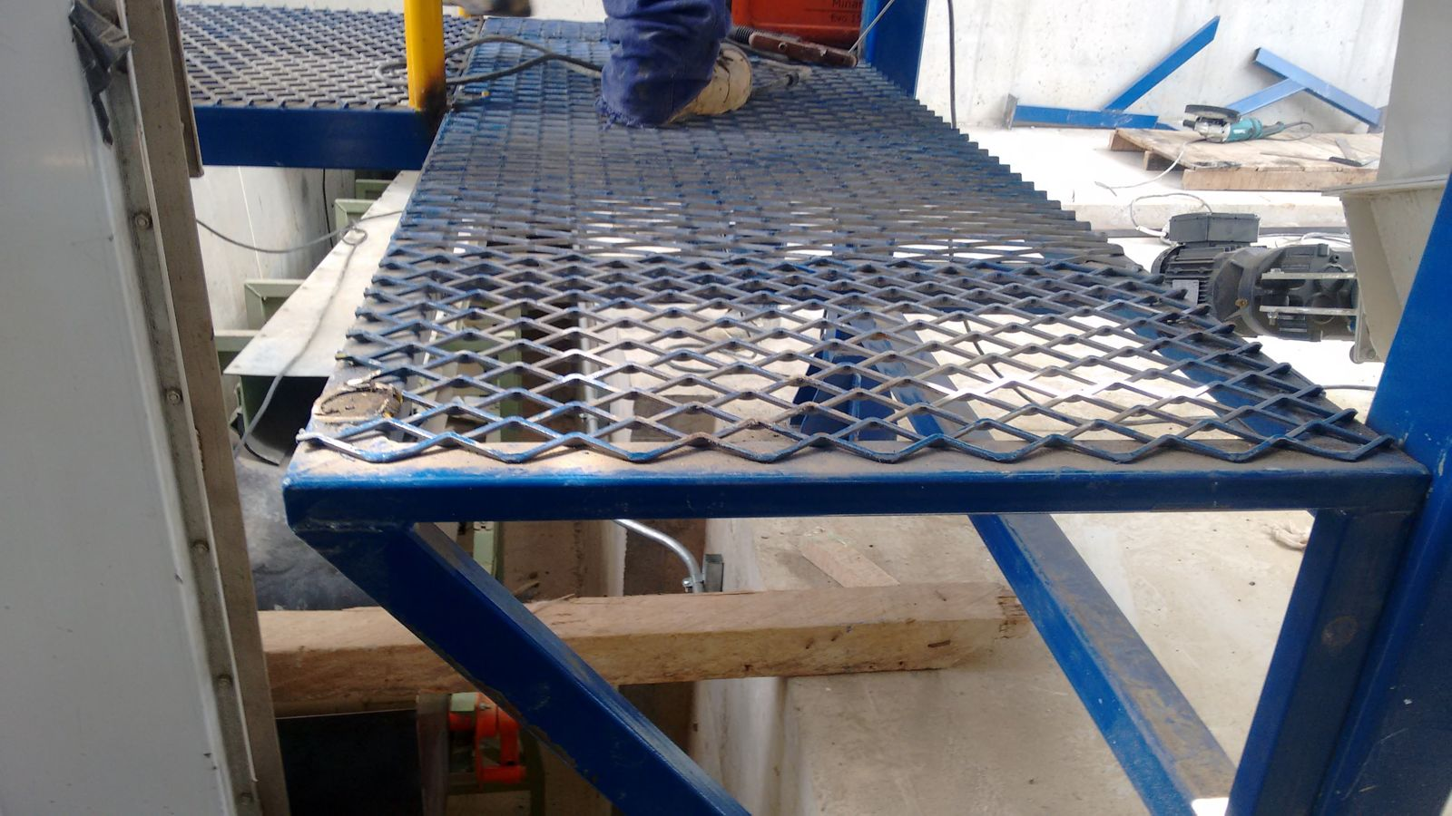
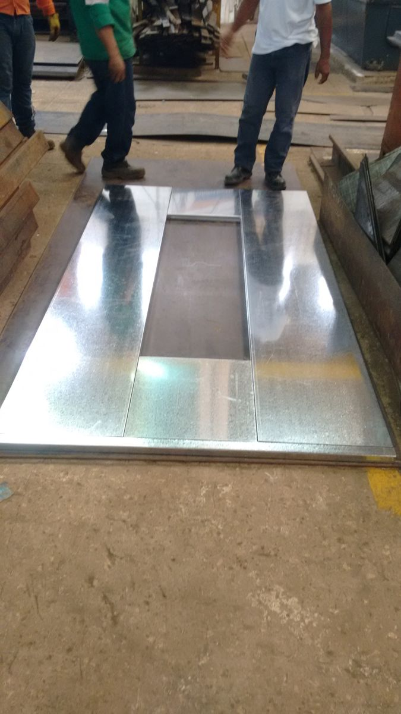
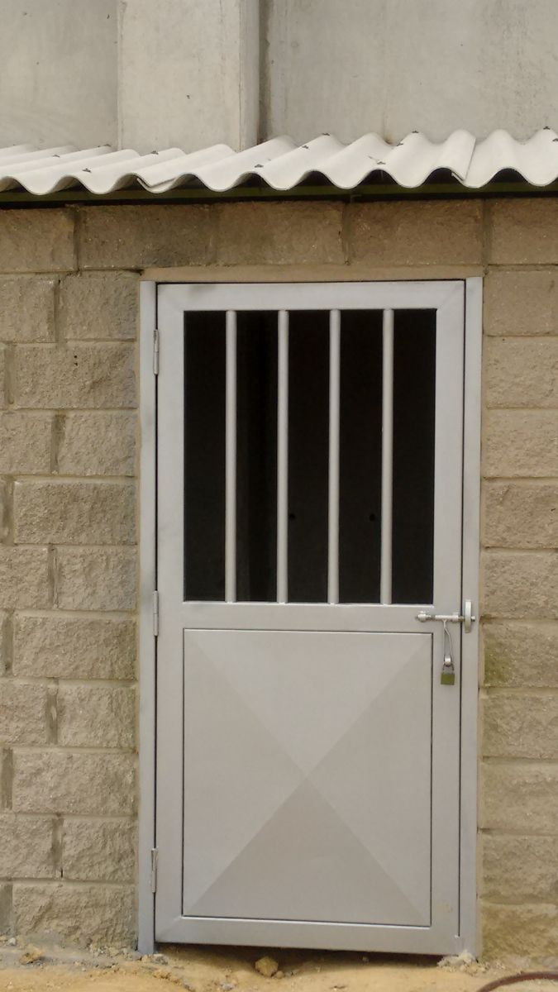
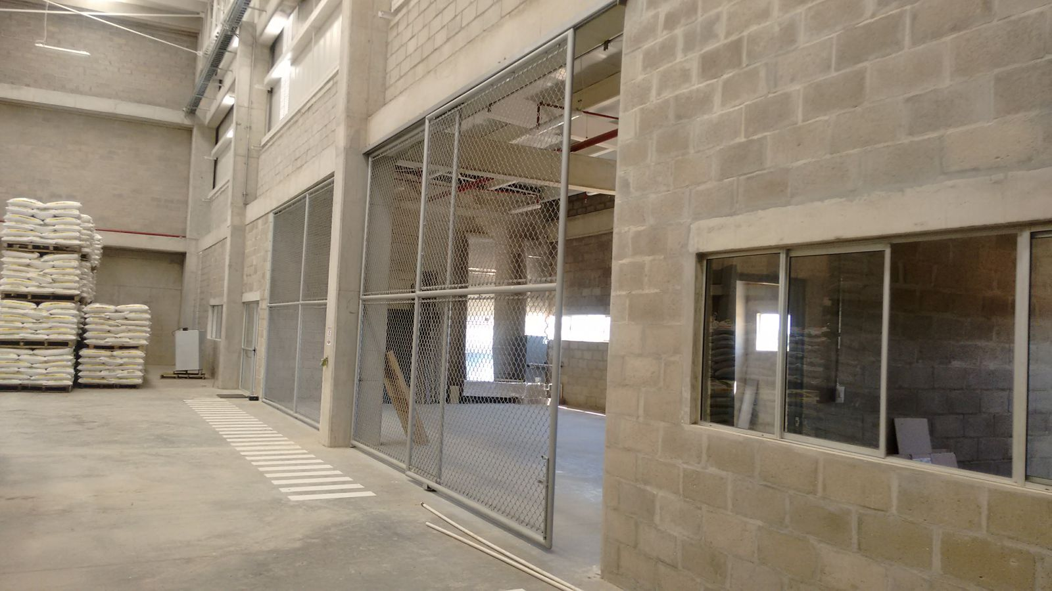
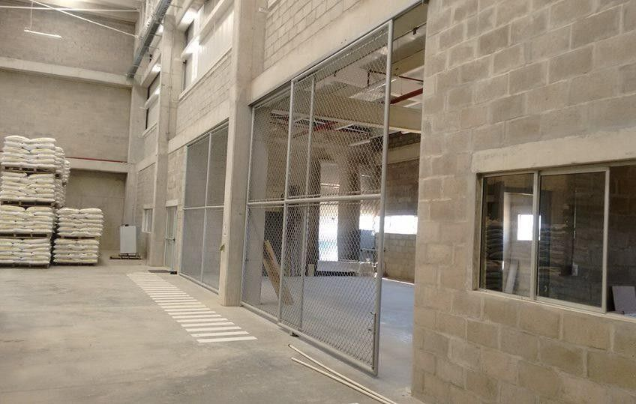
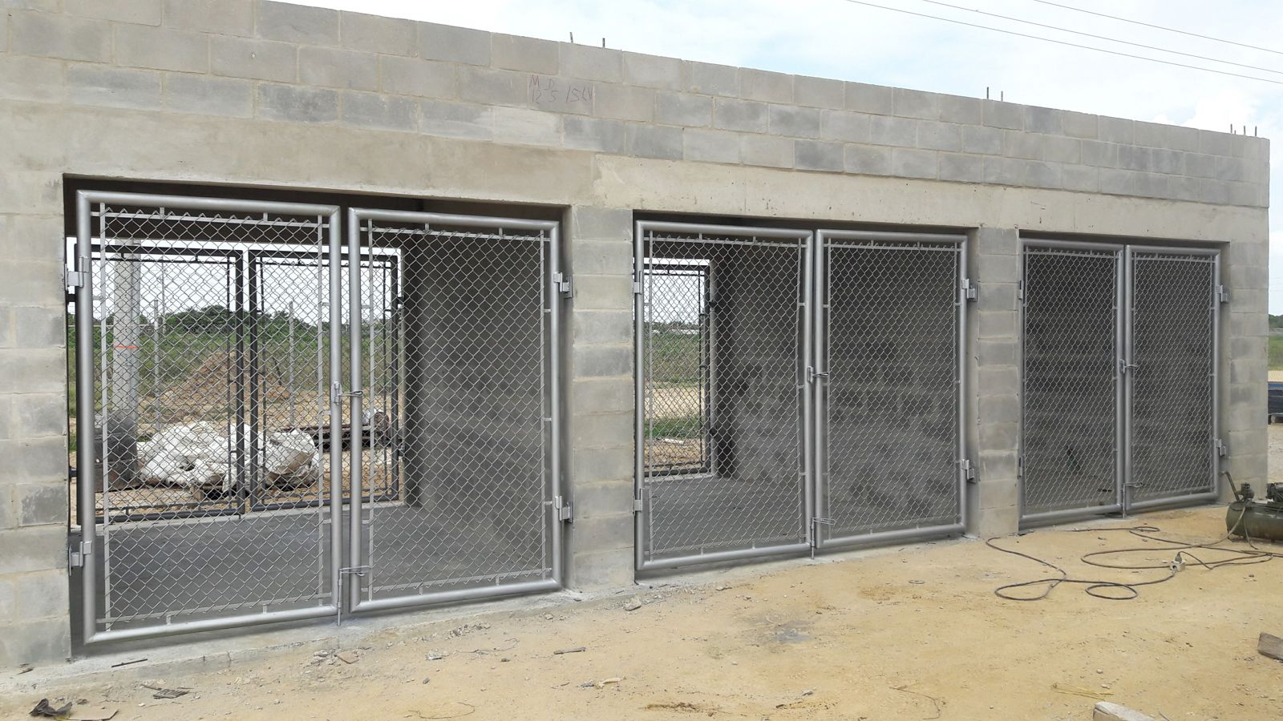
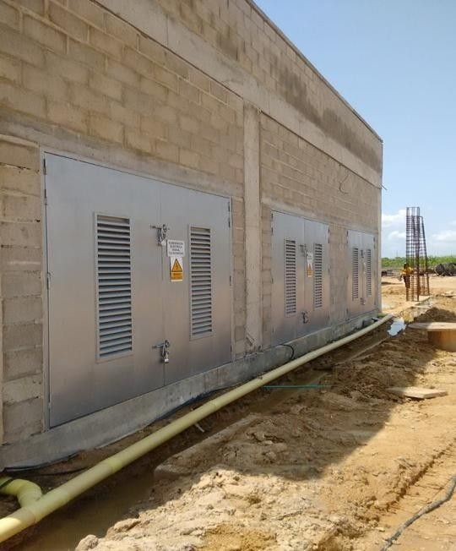
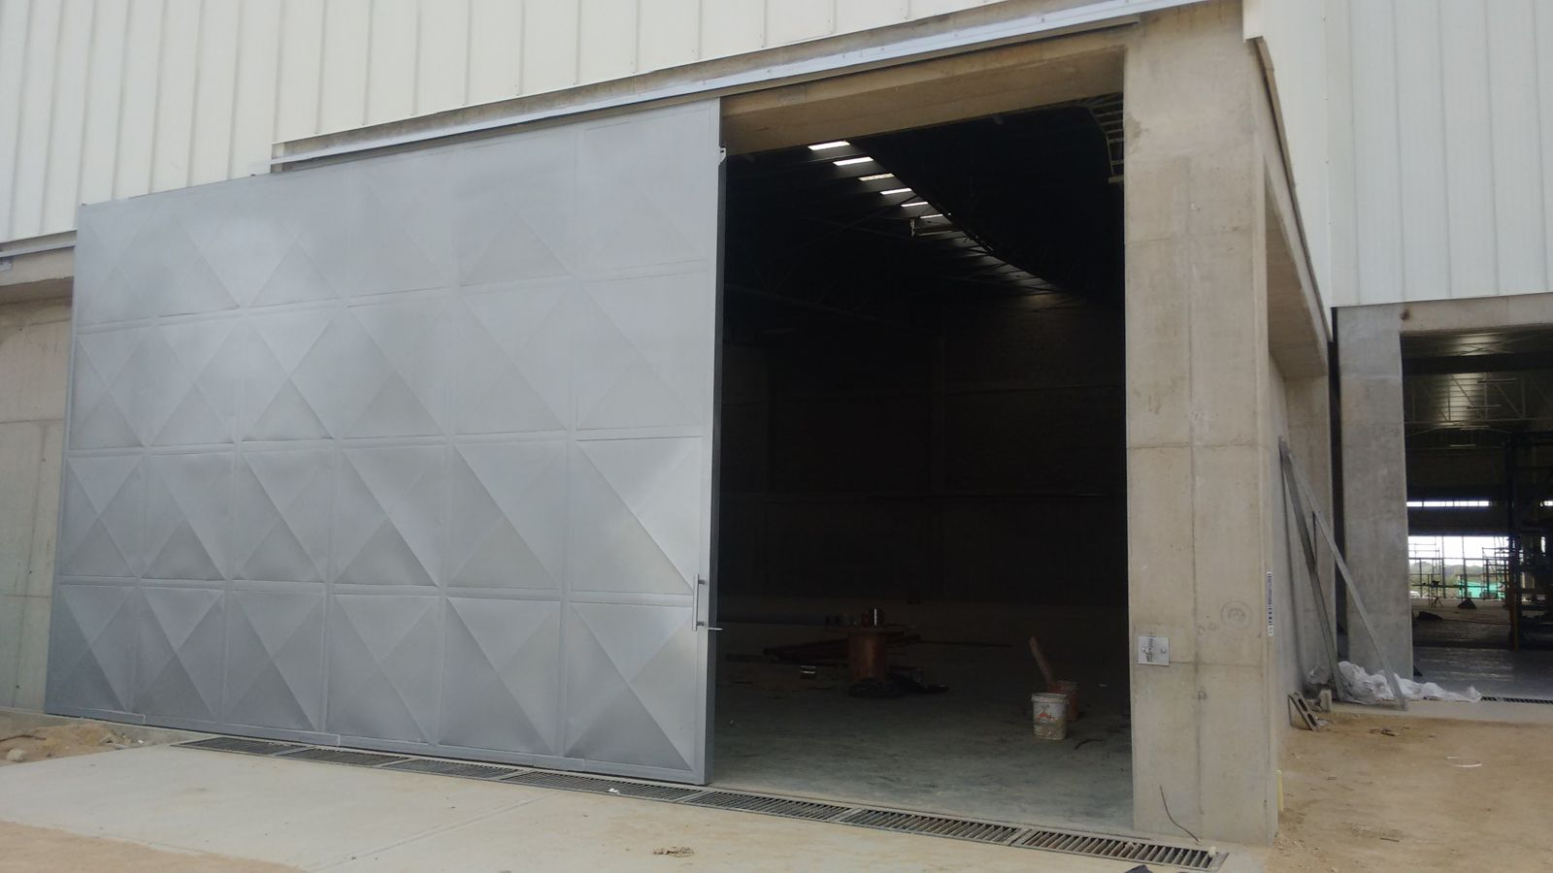
CARPINTERIA METALICA
Metalistería y carpintería metálica para proyectos de construcción industrial, institucional y de vivienda con altos estándares de calidad y con personal calificado y certificados.

Slide 11
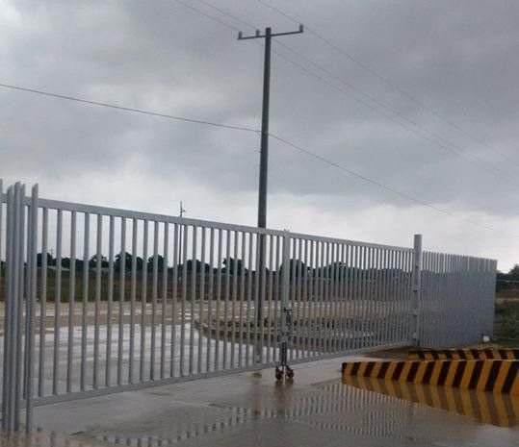
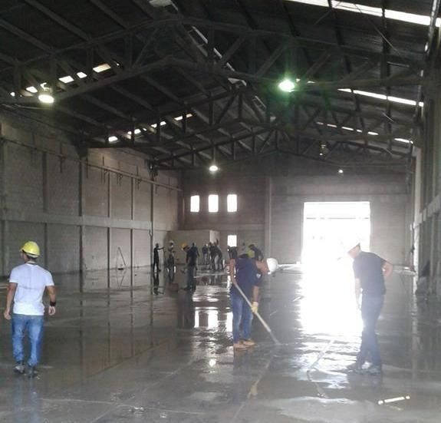
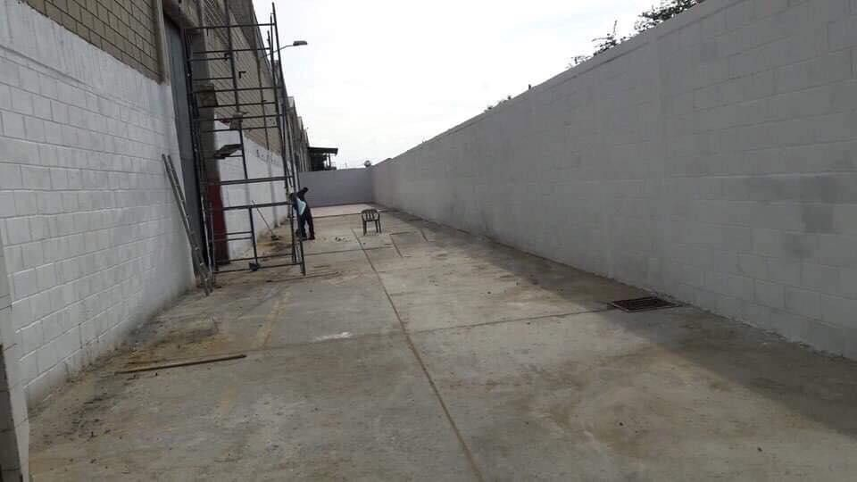
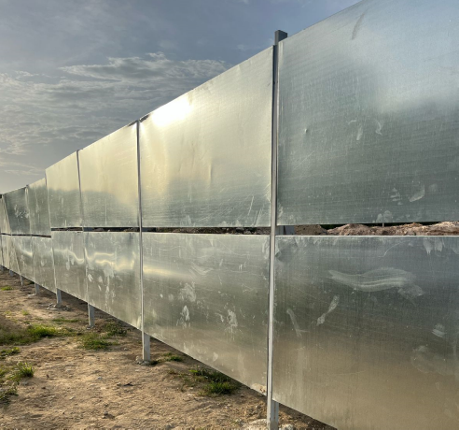
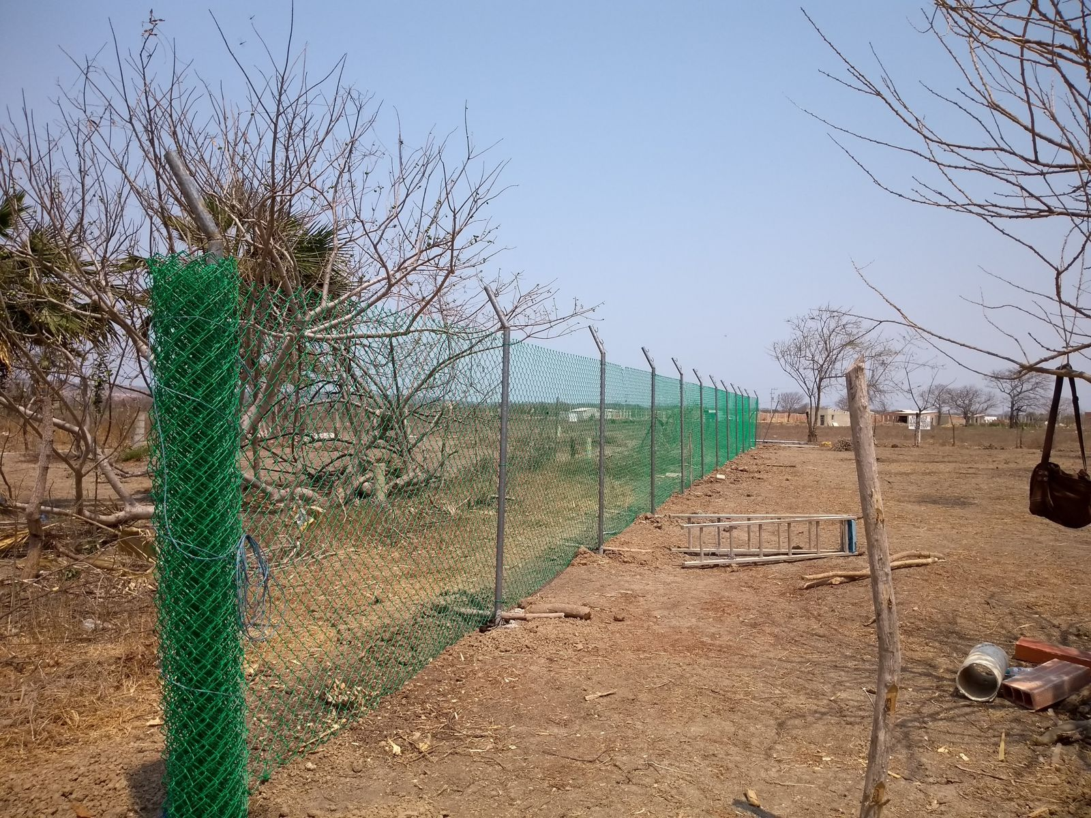
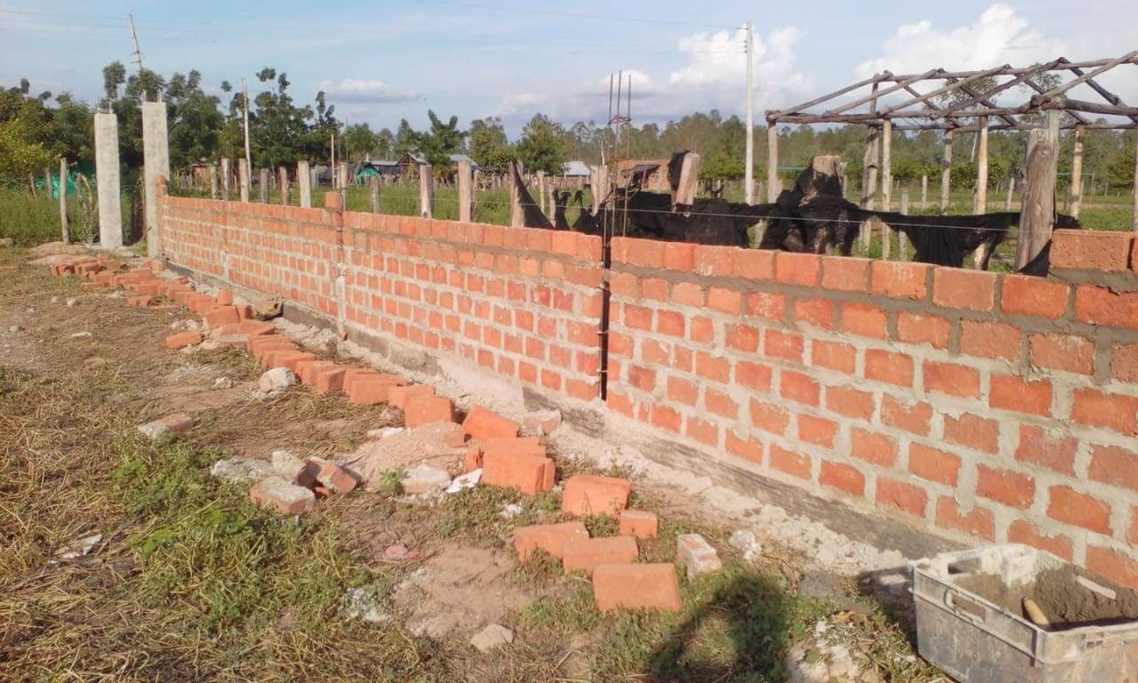
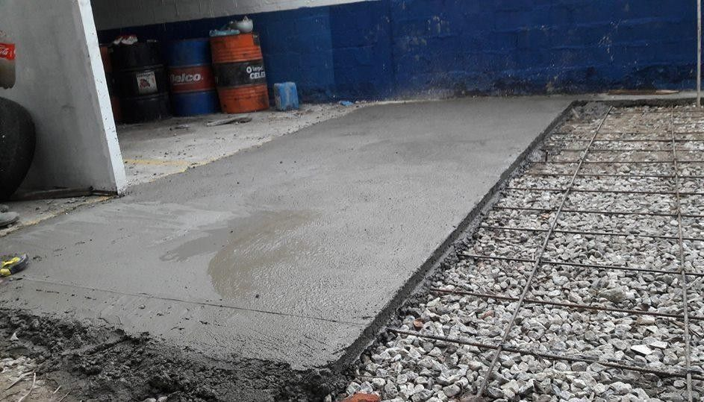
CONSTRUCCION Y OBRAS CIVILES
Construcción, mantenimiento y remodelación de viviendas, bodegas industriales, cerramientos, etc.

Slide 12
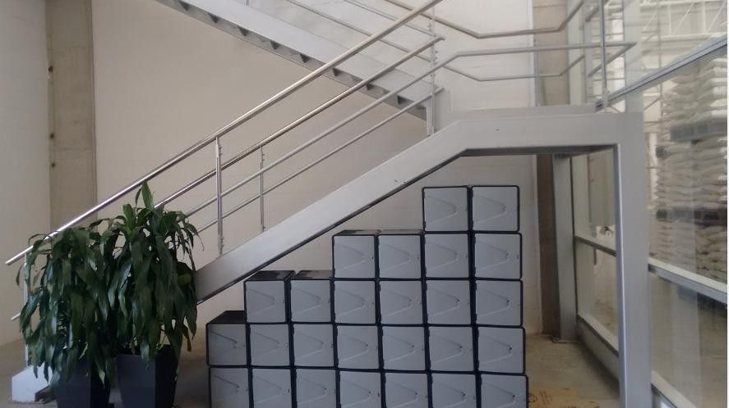
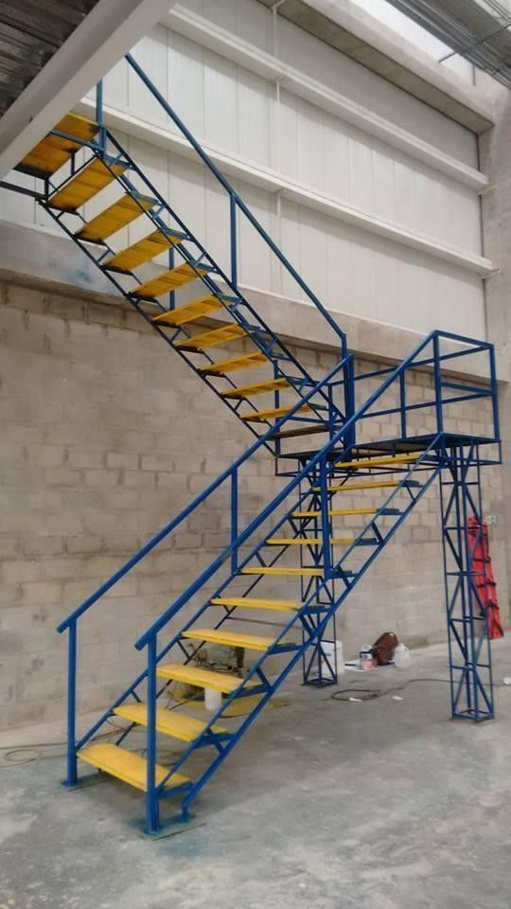
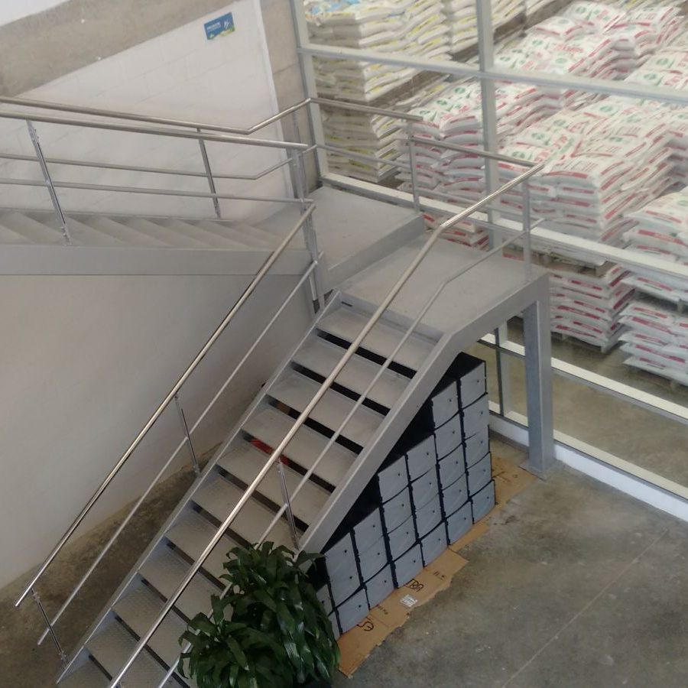
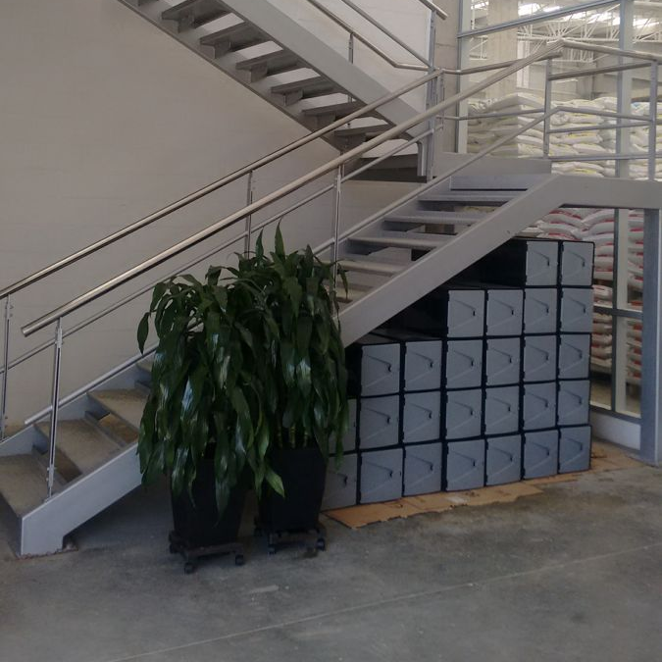
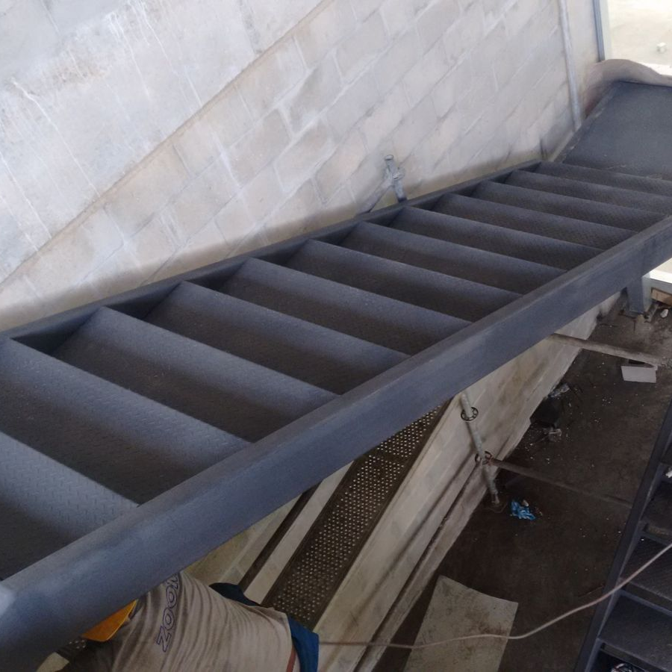
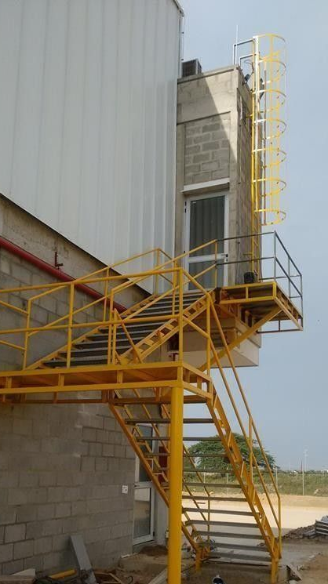
ESCALERAS METALICAS
Diseñamos y fabricamos escaleras para diferentes propósitos: escalera de emergencias exterior, con rampa de seguridad, flotantes, con descanso inferior, de alto tráfico, de gato, entre otras

Slide 13
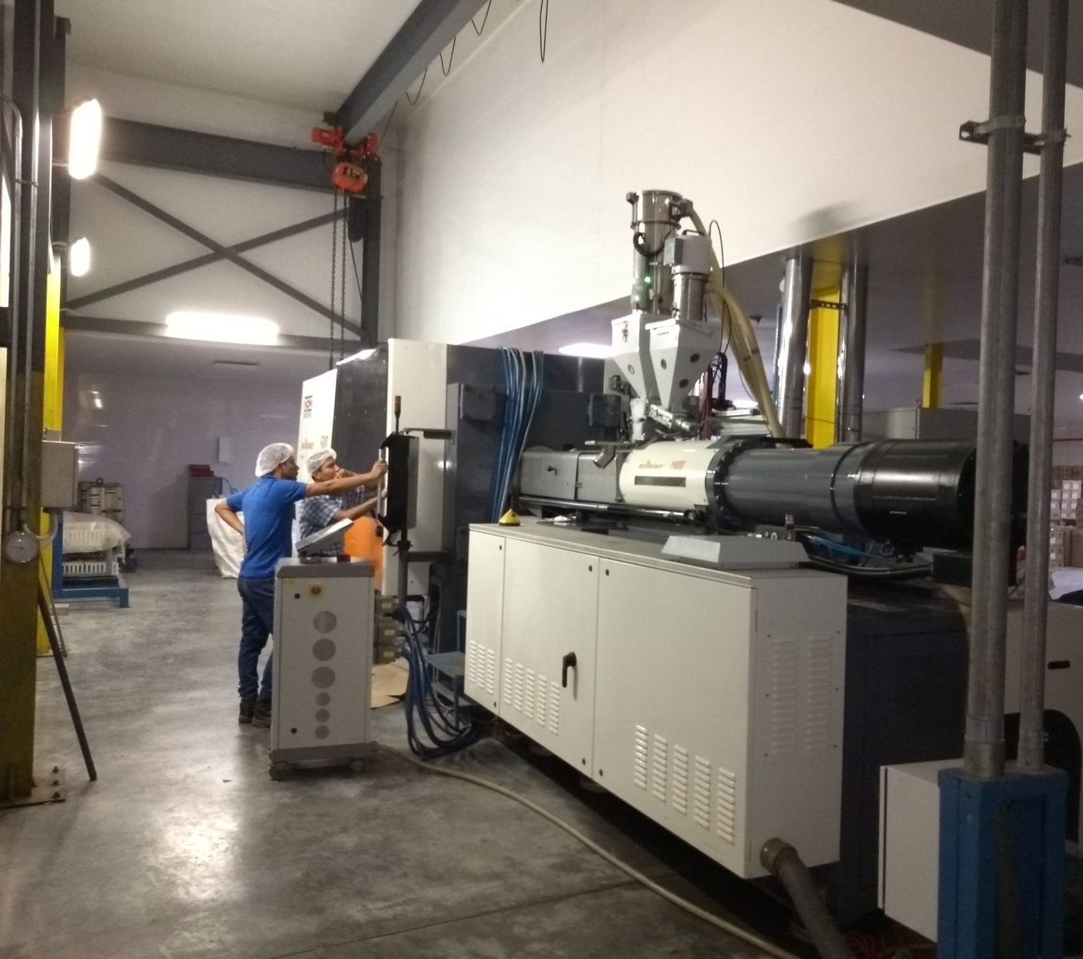
Mantenimiento preventivo y correctivo
    Diseño y construcción de máquinas y/o elemento de máquinas.
    Reconstrucción de piezas o elementos de máquinas utilizadas en industria, construcción y minería.
    Mantenimiento preventivo y correctivo de todo tipo de maquinaria.

Slide 14
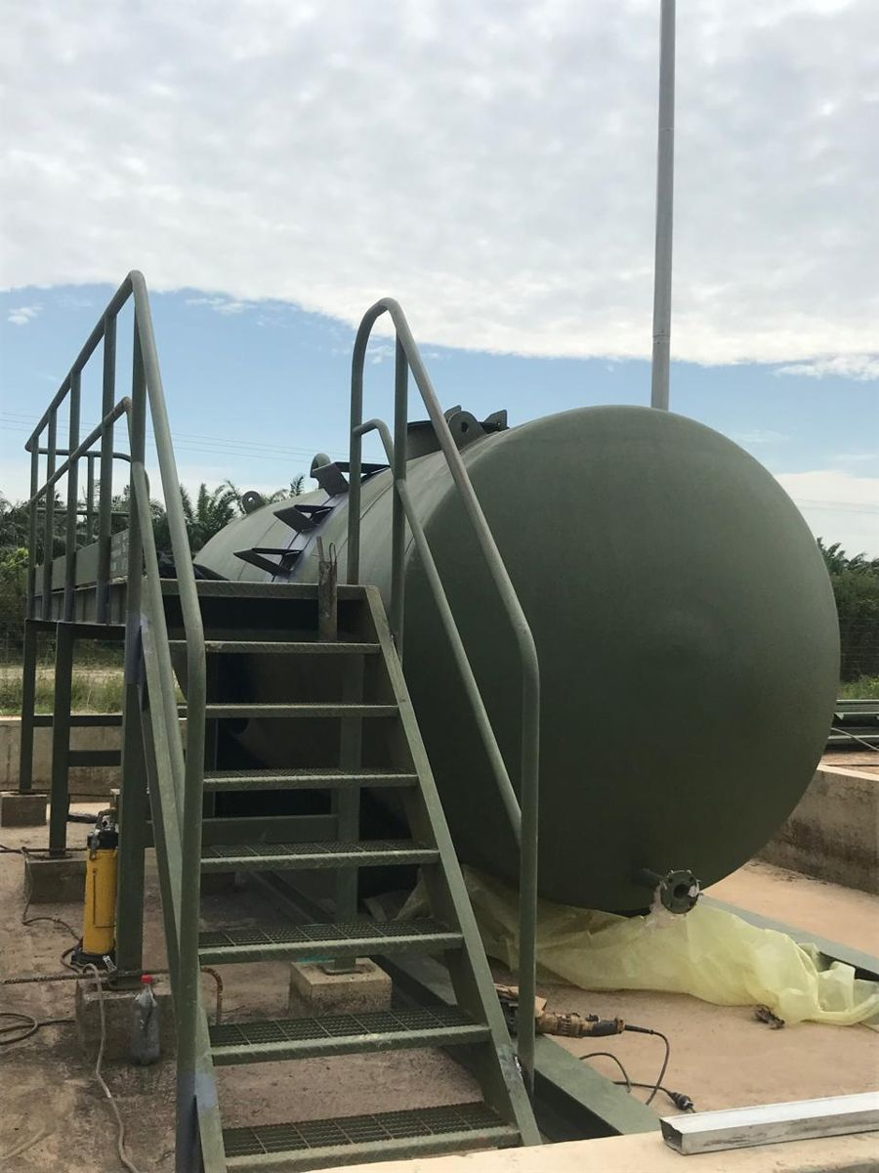
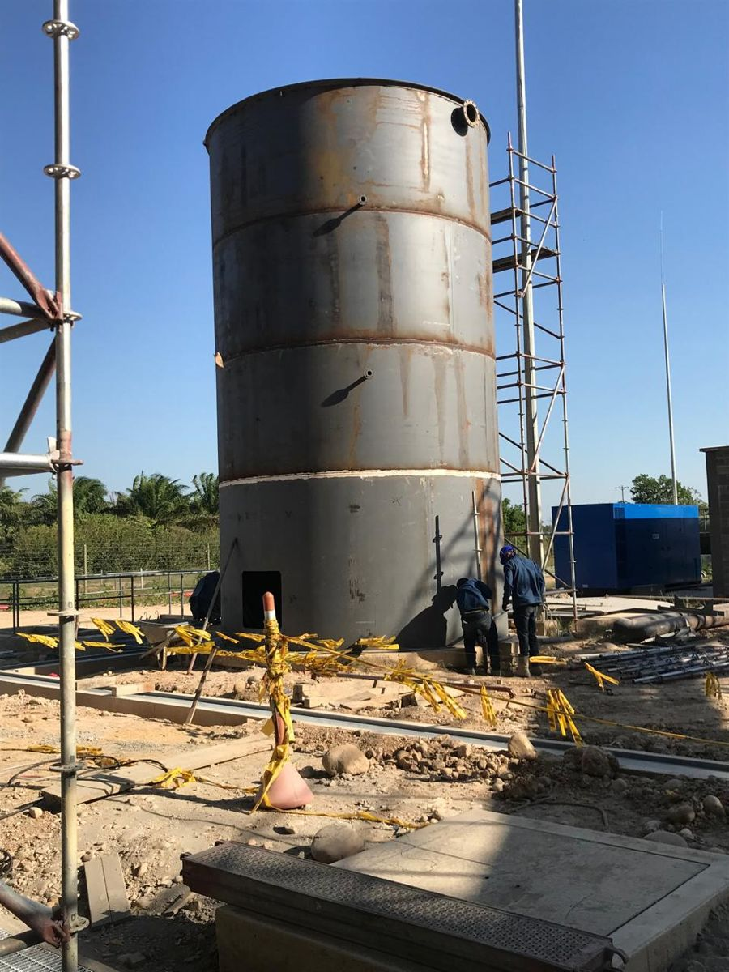
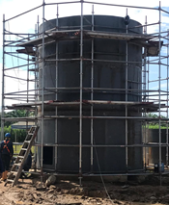
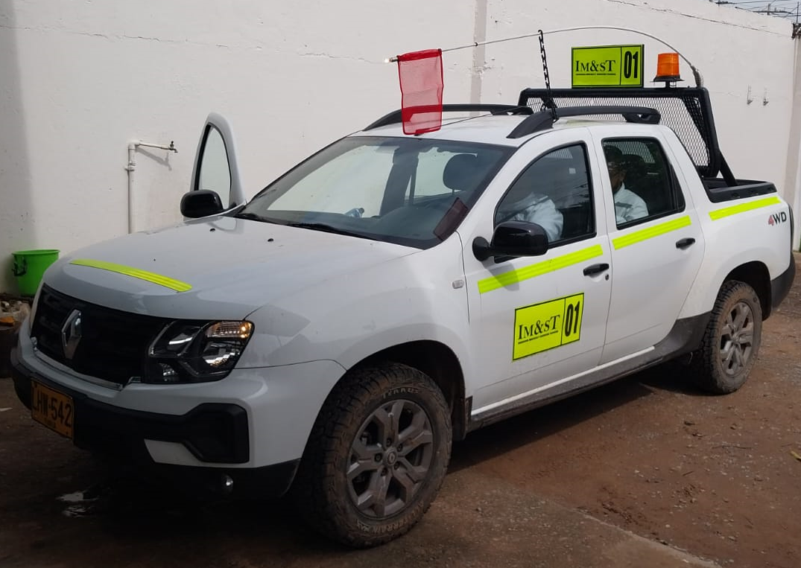
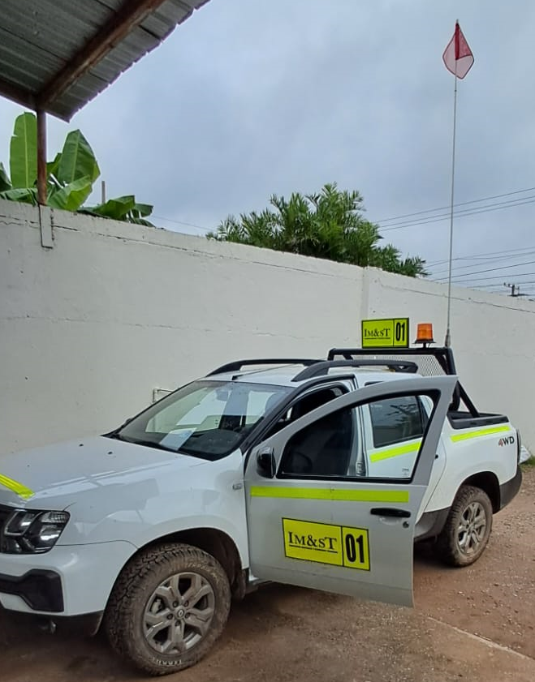

Slide 15
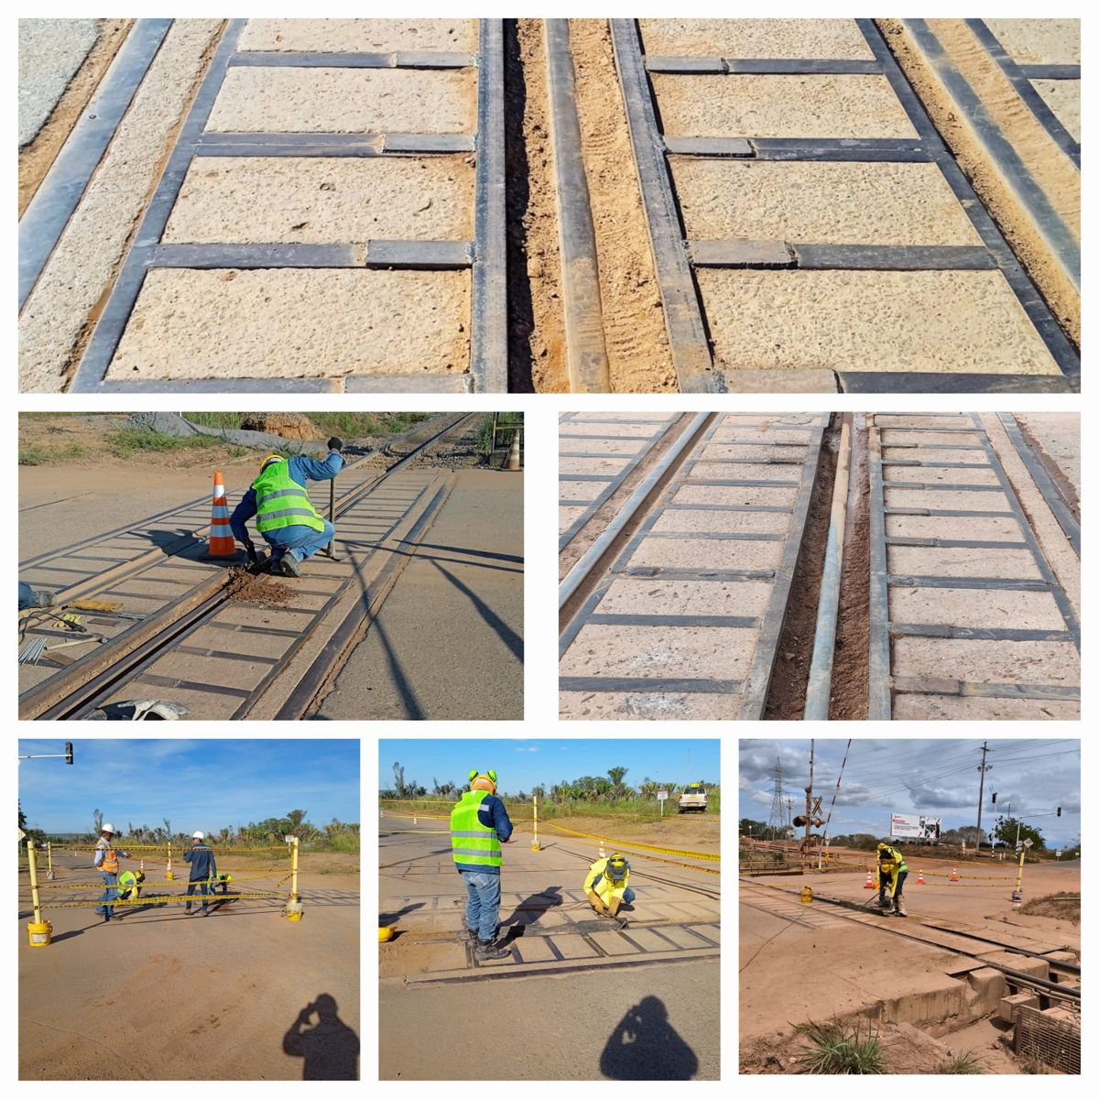
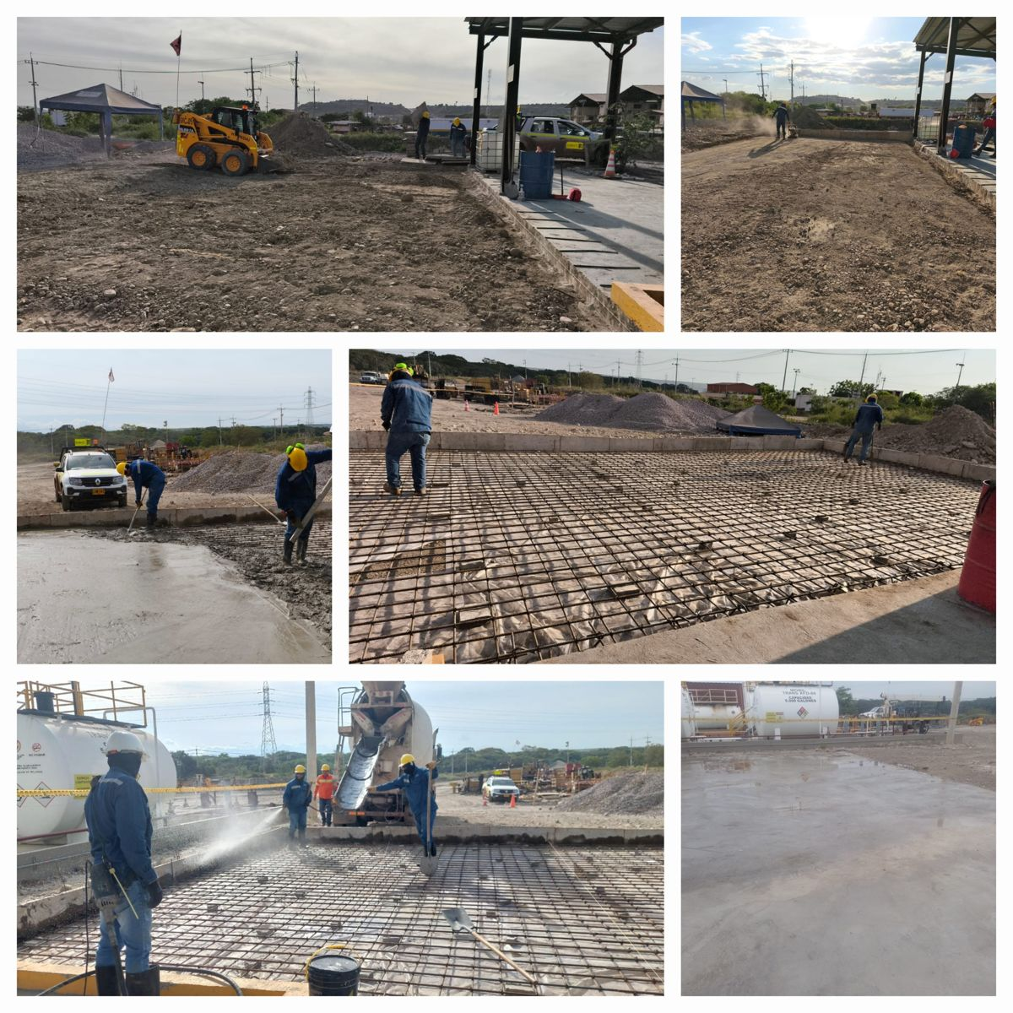
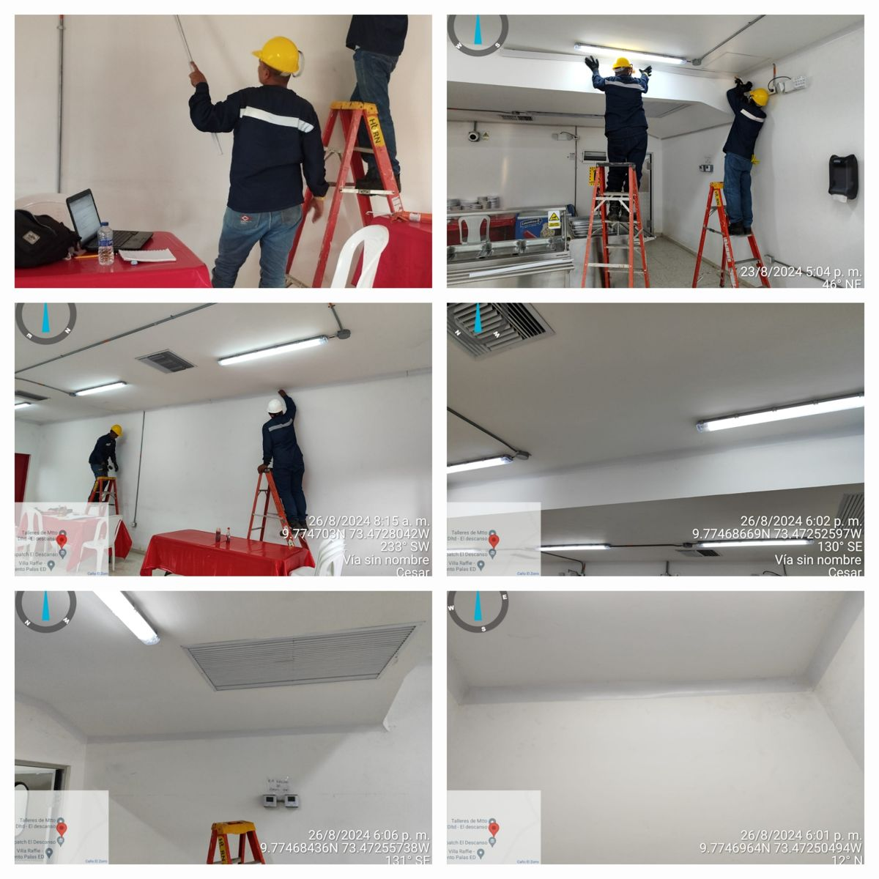
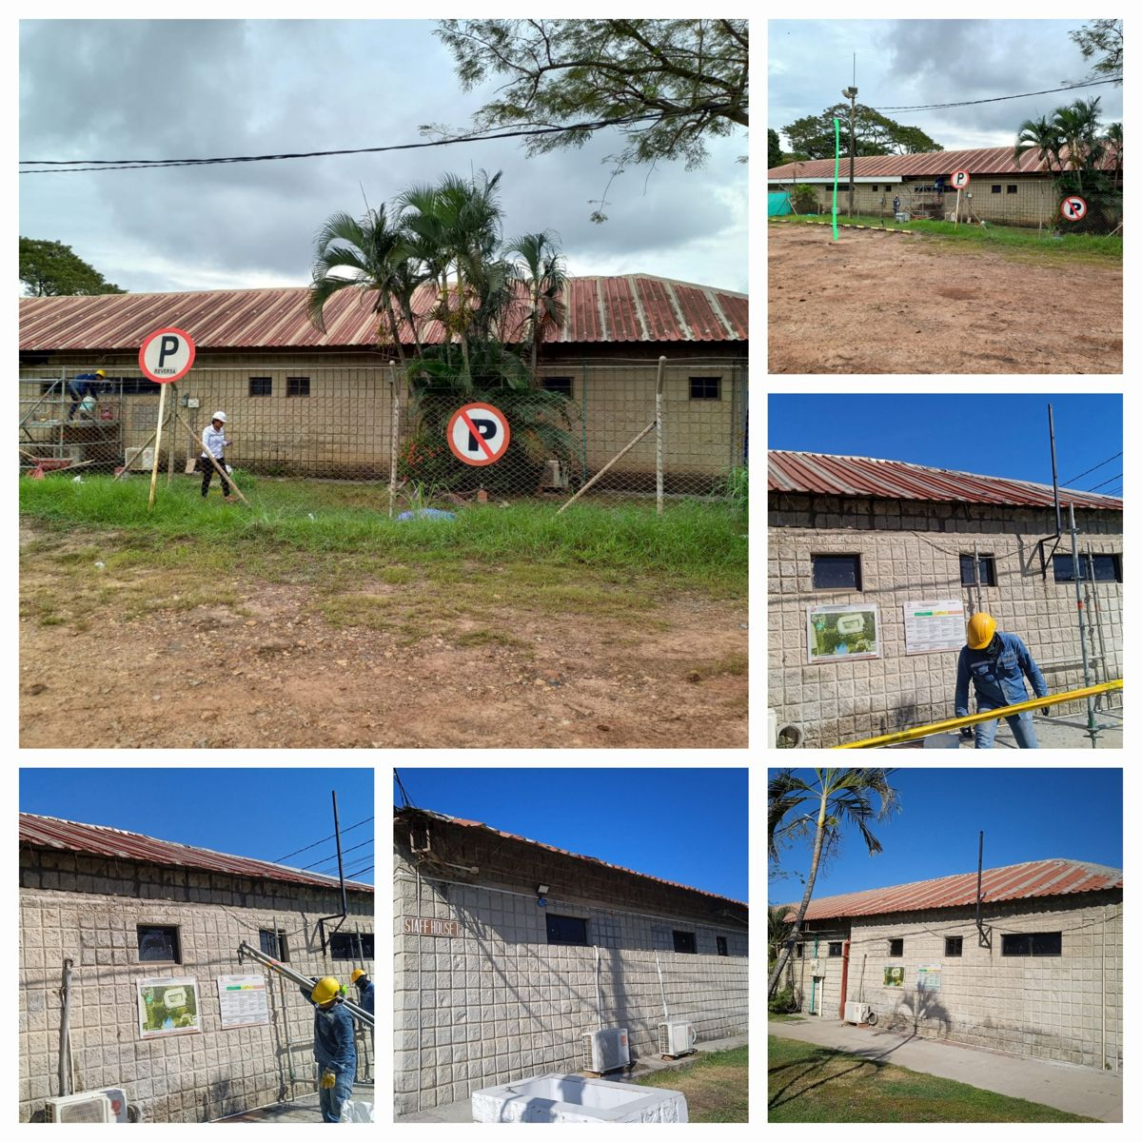
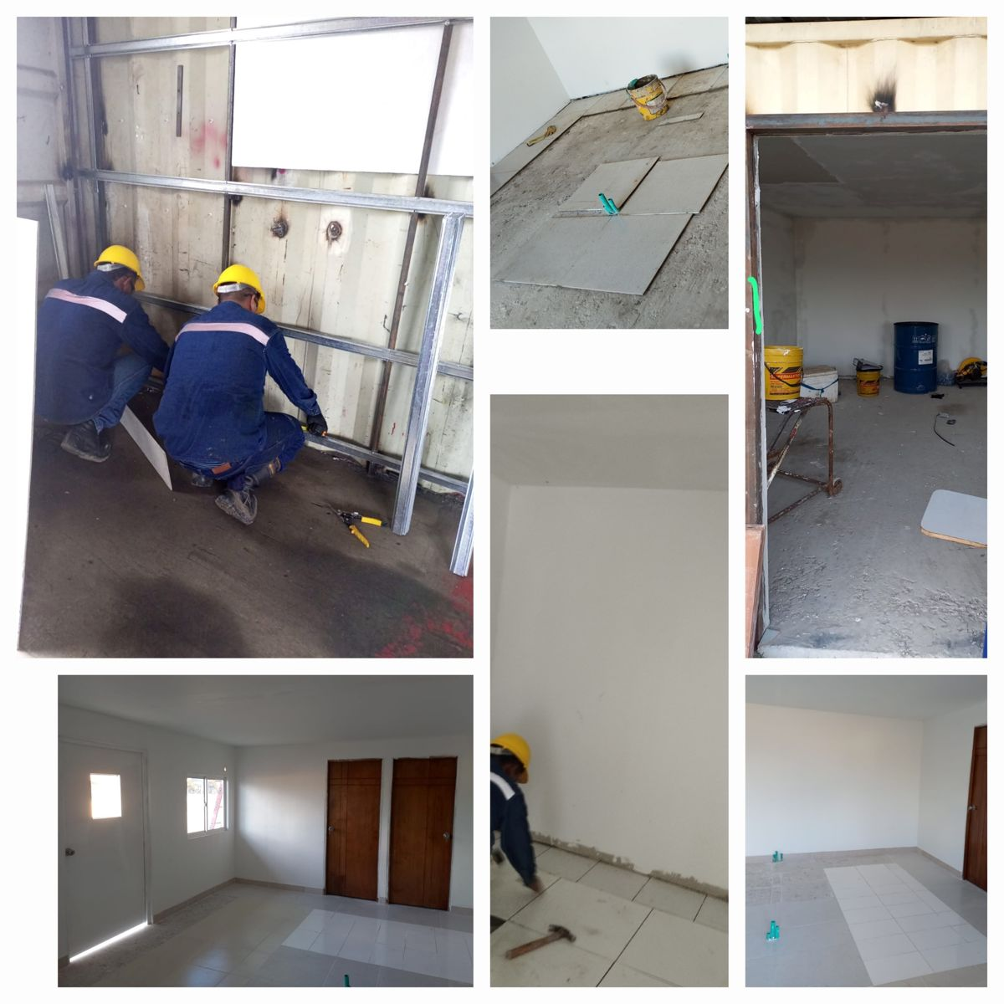


DESARROLLO DE PROYECTOS VARIOS
Mantenimiento correctivo vía férrea
Construcción placa de concreto
Mantenimiento locativos en general
Mantenimiento a instalaciones
Adecuación de contenedores
Mantenimiento contenedores
Montaje isla lubricación
Mantenimiento piso Bodega
Fabricación cabinas de pintura automotriz
Montaje línea de producción

Slide 16



INGENIERIA MONTAJES Y & SERVICIOS TECNICOS
SUMINISTROS
Suministro de personal calificado con el fin de apoyar los proyectos y operaciones técnicas que nuestros clientes requieran.
Electromecánicos,
mecánicos de mantenimiento,
electricistas,
soldadores certificados y ayudantes.
  Realizamos asesoría, diseño y montaje en plantas industriales, tales como
  instalación de líneas de ensamble, cambio de localización de máquinas (desmontaje y montaje), de acuerdo a los requerimientos del cliente.

Slide 17
INGENIERIA MONTAJES & SERVICIOS TECNICOS
IM&ST
CORREO ELECTRONICO:
ingenieriamontajesyservicios@gmail.com
CELULAR: 3178647128
DIRECCION: Cll 81 No 11-08
CIUDAD: Bogotá, Colombia.

